Slide 1
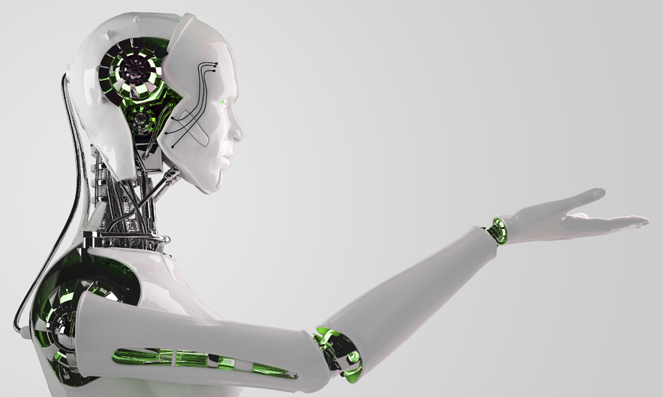
SHMU-2 Vushtrri Punim Seminarik Lënda:Informatikë Tema: Robotika dhe Nanoteknologjia Klasa: IX-8 Punuar nga: Genta Dervishi Elma Pantina Vlerë Tahiri Fjoralba Krasniqi
Vushtrri, 2015

Slide 2
Përmbajtja e punimit:
Çka është robotika?............................... 3
Përdorimi i robotëve ……………………. 4-6
Nanoteknologjia ……………………………… 7-8
Nanotubat………………………………… 9
Përdorimi i nanoteknologjisë……………10
Përfundime dhe rekomandime……….. 11
Literatura………………………………….. 12

Slide 3
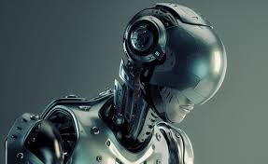
Çka është robotika?
Robotët janë makina që mund të bëjnë punët që i bëjnë edhe
njerëzit , por ndryshe nga këta të fundit , ata as nuk lodhen, as
nuk mërziten. Disa robotë punojnë në vende të rrezikshme për
jetën e njerzve.Të tjerët zotërojnë intelegjencë artificiale e cila I
ndihmon të zgjidhin probleme të ndryshme.

Slide 4
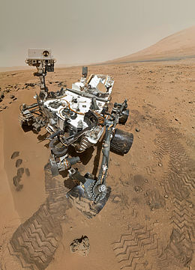
Përdorimi i robotëve
-Eksplorimi i hapësirës-
Në vitin 2003, NASA hodhi në terren dy mjete robotike të quajtura Rover,
për të eksploruar sipërfaqen e Marsit. Më 6 gusht 2012 në planetin Mars
zbarkoi mjeti robotik i quajtur Curiosity Rover, i cili ishte programuar që
të dërgonte pamje nga Marsi në Tokë. Ky zbarkim në Mars konsiderohet
si një prej arritjeve më të mëdha të NASA-s në eksplorimin e hapësirës.
Lloji i misionit | Eksplorimi i Marsit
Operatori | NASA
Data e nisjes | 26 nëntor 2011
Data e arritjes | 6 gusht 2012
Zgjatja e misionit | 1157 ditë
Vendi i arritjes | Aelois Palus, Gale Crater

Slide 5
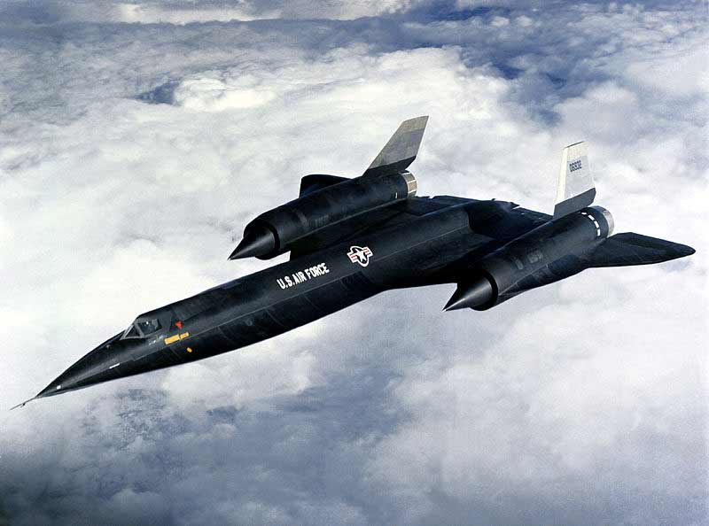
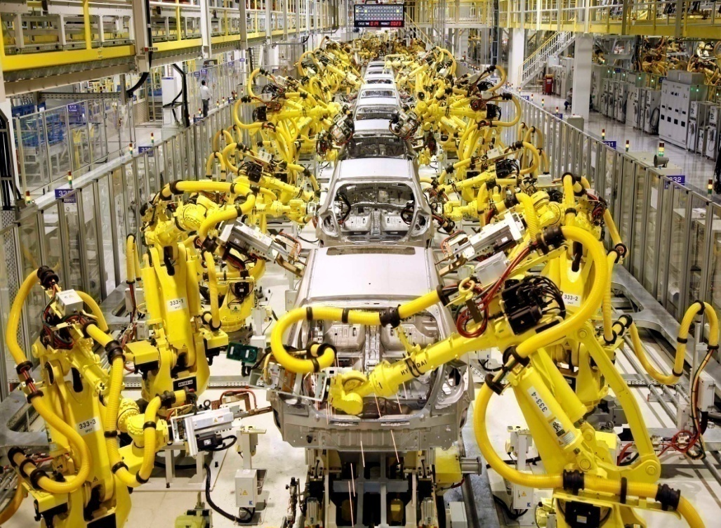
-Aeroplani Spiun-
Grabitqari i Telekomanduar është
aeroplan pa pilot, që përdoret për të
kryer vëzhgime. Ai kontrollohet
përmes një sateliti nga një pilot që
gjendet në tokë dhe është i pajisur
me dy raketa të quajtura Hellfire (zjarri i ferrit).
-Robotët industrialë-
Robotët industrialë, siç janë ata që
përdoren në konvejerin e prodhimit të
makinave, nuk janë gjë tjeter veçse
makineri, të cilat bëjnë vazhdimisht
të njëjtën punë. Janë të shpejtë e të
përpiktë dhe nuk lodhen kurrë.

Slide 7
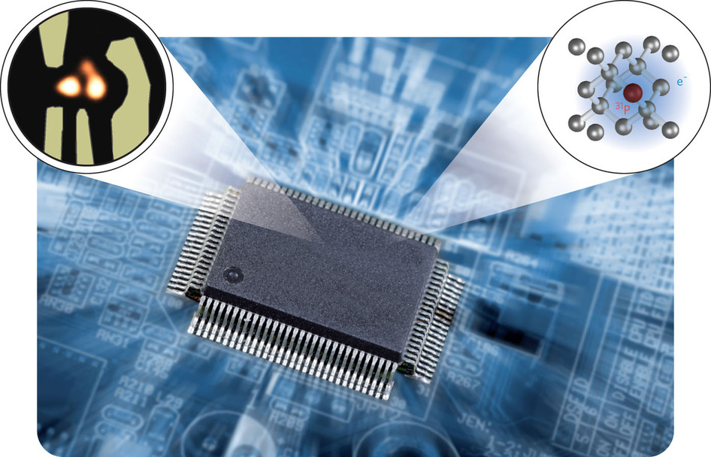
Nanoteknologjia
-Nanoteknologjia merret me zhvillimin e mjeteve në shkallën e atomeve. Shkencëtarët
shpresojnë të vënë në përdorim këtë teknologji të re për të prodhuar disa shpikje
mahnitëse, Duke nisur nga nanorobotët e përdorur në kirurgji te nanomaterialet që
mund ti shpien njerëzit në Hënë.

Slide 8
Studimi i mjeteve që janë një e miliarda pjesë e metrit si përmasë.
Pajisjet,produktet ose proceset bazohen në komponentat e nanoshkallëve të vetme ose në grup.
Nanoteknologjia
Atomet e karbonit dhe të hidrogjenit të vendosura sipas një rrethi mund të formojnë strukturën e pjesëve rrotulluese të një nanomakinerie.
Është manovrim me molekula dhe atome

Slide 9
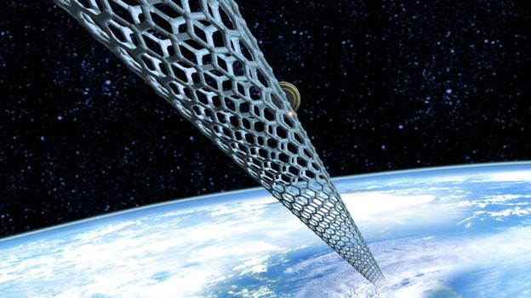
Nanotubat
-Shkencëtarët janë entuziast për strukturat e quajtura nanotuba të karbonit. Këta gypa të
hollë, të përbërë nga atomet e karbonit , janë më të fortë se diamanti dhe tepër të gjatë
krahasuar me gjerësinë e tyre . Janë përques më të mirë të elektricitetit se sa metalet,
çka i bën që në të ardhmen të jenë idealë për pajisjet elektronike.
Një ide që na nxjerr jashtë kësaj bote, është ajo e përdorimit të nanotubave të karbonit për të ndërtuar një ashensor kozmik, i cili mund të transportojë njerëzit nga Toka në Hënë.

Slide 10
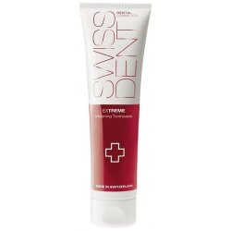
Përdorimi i nanoteknologjisë
Shkencëtarët kanë prodhuar motorë të vegjël elektrik,marshe dhe susta me madhësi vetëm disa qindra nanometër. Ata shpresojnë ti lidhin këto pjesë të vogla për të prodhuar nanomakina dhe nanorobotë. Këto pajisje mund të shtihen në punë për tu ardhur në ndihmë kirurgëve për të ndërhyrë në trupin e njeriut ose për të qarkulluar në sistemin tonë të qarkullimit të gjakut dhe për të sulmuar mikrobet e dëmshme.
Nanothërrmijat- në kremet kundër diellit sigurojnë mbrojtje dhe ngjyrë të njëtrajtshme.

Slide 11
Përfundime dhe rekomandime
-Robotika dhe nanoteknologjia janë inovacione të shkenceës
që kanë bërë që jeta e njeriut të përparojë në një shkallë shumë
të lartë ku gjithçka varet nga teknologjia moderne. Mirëpo çdo
gjë pozitive e ka edhe anën e vet negative. Problemi nuk është
që roboti të fillojë të mendojë si njeriu, por që njeriu të fillojë të
mendojë si roboti.

Slide 12
-Literatura-
Enciklopedia e re për fëmijë
https://www.nasa.gov

